Slide 1
الفصل السابع: الإحصاء

Slide 2
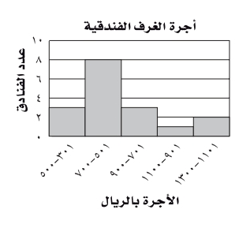
استعملي المدرج التكراري المجاور في الإجابة عن السؤالين الآتيين: ما عدد الفنادق التي تزيد أجرة الغرفة فيها على 900؟
ا | 2 | ب | 3 | ج | 8 | د | 11

Slide 3
استعملي المدرج التكراري المجاور في الإجابة عن السؤالين الآتيين: ما عدد الفنادق التي لا تزيد أجرة الغرفة فيها على 700 ريال؟
ا | 2 | ب | 3 | ج | 8 | د | 11

Slide 4
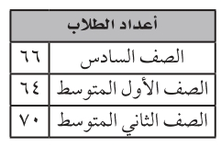
استعملي الجدول المجاور الذي يبين عدد الطلاب في بعض صفوف مدرسة في الإجابة عن السؤالين الآتيين: ما النسبة المئوية لطلاب الصف الثاني المتوسط عند تمثيل البيانات بالقطاعات الدائرية.
ا | 32٪ | ب | 33٪ | ج | 34٪ | د | 35٪

Slide 5
استعملي الجدول المجاور الذي يبين عدد الطلاب في بعض صفوف مدرسة في الإجابة عن السؤالين الآتيين: ما قياس زاوي القطاع الذي يمثل طلاب الصف الثاني المتوسط عند تمثيل البيانات بالقطاعات الدائرية.
ا | 115° | ب | 119° | ج | 120° | د | 126°

Slide 6
استعملي البيانات: 9 ، 10 ، 7 ، 2 ، 20 ، 4 ، 9 ، 5 ، 6 في الإجابة عن الأسئلة الآتية: أوجدي متوسط البيانات.
ا | 8 | ب | 9 | ج | 20 | د | 72

Slide 7
استعملي البيانات: 9 ، 10 ، 7 ، 2 ، 20 ، 4 ، 9 ، 5 ، 6 في الإجابة عن الأسئلة الآتية: أوجدي وسيط البيانات.
ا | 10 | ب | 9 | ج | 8 | د | 7

Slide 8
استعملي البيانات: 9 ، 10 ، 7 ، 2 ، 20 ، 4 ، 9 ، 5 ، 6 في الإجابة عن الأسئلة الآتية: أوجدي الربيع الأعلى للبيانات.
ا | 4 | ب | 4.5 | ج | 9 | د | 9.5

Slide 9
استعملي البيانات: 9 ، 10 ، 7 ، 2 ، 20 ، 4 ، 9 ، 5 ، 6 في الإجابة عن الأسئلة الآتية: أوجدي الربيع الأدنى للبيانات.
ا | 4 | ب | 4.5 | ج | 9 | د | 9.5

Slide 10
استعملي البيانات: 9 ، 10 ، 7 ، 2 ، 20 ، 4 ، 9 ، 5 ، 6 في الإجابة عن الأسئلة الآتية: أوجدي المدى الربيعي للبيانات.
ا | 2 | ب | 4 | ج | 5 | د | 18

Slide 11
استعملي البيانات: 9 ، 10 ، 7 ، 2 ، 20 ، 4 ، 9 ، 5 ، 6 في الإجابة عن الأسئلة الآتية: ما عدد القيم المتطرفة للبيانات؟
ا | 0 | ب | 1 | ج | 2 | د | 3

Slide 12
ما منوال البيانات: 11 ، 12 ، 12 ، 13 ، 14 ، 14 ، 15؟
ا | 13 | ب | 14 | ج | 12 و 14 | د | لا يوجد منوال.

Slide 13
لإيجاد ........... لمجموعة بيانات، نطرح القيمة الصغرى من القيمة العظمى لمجموعة البيانات.
ا | المتوسط الحسابي. | ب | الوسيط. | ج | المنوال. | د | المدى.

Slide 14
أيُّ مما يأتي ليس من مقاييس النزعة المركزية؟
ا | المتوسط الحسابي. | ب | الوسيط. | ج | المنوال. | د | المدى.

Slide 15
حصل سلطان على الدرجات الآتية في خمسة اختبارات: 90 ، 85 ، 80 ، 75 ، 90 فإذا استثنى المعلم الدرجة الدنيا، فأيُّ عبارة مما يأتي صحيحة؟
ا | ينقص المتوسط. | ب | يزداد المتوسط. | ج | ينقص الوسيط. | د | لن يتغير الوسيط.

Slide 16
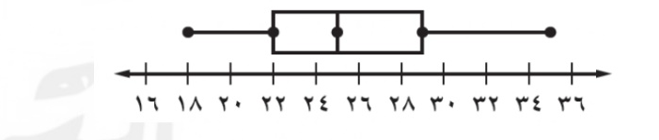
استعملي التمثيل بالصندوق وطرفيه أدناه للإجابة عن الأسئلة الآتية: ما هو وسيط البيانات؟
ا | 18 | ب | 22 | ج | 25 | د | 29

Slide 17
استعملي التمثيل بالصندوق وطرفيه أدناه للإجابة عن الأسئلة الآتية: ما هو الربيع الأعلى للبيانات؟
ا | 18 | ب | 22 | ج | 25 | د | 29

Slide 18
استعملي التمثيل بالصندوق وطرفيه أدناه للإجابة عن الأسئلة الآتية: ما هو الربيع الأدنى للبيانات؟
ا | 18 | ب | 22 | ج | 25 | د | 29

Slide 19
استعملي التمثيل بالصندوق وطرفيه أدناه للإجابة عن الأسئلة الآتية: ما هو المدى الربيعي للبيانات؟
ا | 7 | ب | 17 | ج | 18 | د | 22

Slide 20
استعملي التمثيل بالصندوق وطرفيه أدناه للإجابة عن الأسئلة الآتية: ما هو المدى للبيانات؟
ا | 7 | ب | 17 | ج | 18 | د | 22

Slide 21
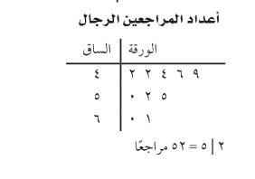
استعملي التمثيل بالساق والورقة أدناه للإجابة عن الأسئلة الآتية: ما هي القيمة العظمى للبيانات؟
ا | 42 | ب | 49 | ج | 61 | د | 66

Slide 22
استعملي التمثيل بالساق والورقة أدناه للإجابة عن الأسئلة الآتية: ما هي القيمة الصغرى للبيانات؟
ا | 42 | ب | 49 | ج | 61 | د | 66

Slide 23
استعملي التمثيل بالساق والورقة أدناه للإجابة عن الأسئلة الآتية: ما مدى البيانات؟
ا | 15 | ب | 19 | ج | 49 | د | 61

Slide 24
استعملي التمثيل بالساق والورقة أدناه للإجابة عن الأسئلة الآتية: ما وسيط البيانات؟
ا | 49 | ب | 49.5 | ج | 50 | د | 50.5

